Slide 1

Universidad Autónoma del Estado de México
Centro Universitario UAEM Zumpango
Licenciatura en Contaduría
UNIDAD DE APRENDIZAJE:
ADMINISTRACIÓN DE RECURSOS HUMANOS
UNIDAD DE COMPETENCIA 1.-
Introducción al Comportamiento Organizacional
Dr. en Ed. Lucio Navarro Sánchez

Slide 2

Comportamiento Organizacional
Administración de Recursos Humanos

Slide 3
Propósito de la Unidad de Aprendizaje
La organización logra su objetivo mediante la combinación efectiva y eficiente de sus recursos para poner en práctica sus estrategias. Pese a esto, un elemento central de toda estrategia y del uso de cualquier recurso, lo constituyen el personal que prepara y lleva a cabo la estrategia. Puesto en términos sencillos la forma en que una organización obtenga, mantenga y retenga sus recursos humanos es un factor decisivo para su éxito o fracaso.
Los administradores y los profesionales de las áreas relacionadas con la Administración de Recursos Humanos comparten la responsabilidad de mejorar de manera continua la contribución de las personas a las organizaciones.

Slide 4
Propósito de la Unidad de Competencia
Identificar los aspectos básicos del Comportamiento Organizacional y su relación con otras disciplinas, analizando las actitudes y valores del individuo y la reciprocidad de éste y la organización.

Slide 5
INDICE
Comportamiento Organizacional
La organización
Comportamiento Organizacional
Individuo
Grupo
Estructura
Tecnología
Medio
Disciplinas del Comportamiento Organizacional
Psicología
Sociología
Psicología organizacional
Antropología
Ciencias Políticas
Modelo del Comportamiento Organizacional

Slide 6

La organización
La organización es una unidad social coordinada de forma consciente, conformada por personas, y que funciona con una base de relativa continuidad para llegar a sus metas trazadas.

Slide 7

La organización
Para que una organización funcione, no sólo es necesario un conjunto de personas que persigan un mismo objetivo. Lo realmente decisivo es que dichas personas coordinen sus actividades, ordenando la acción conjunta hacia el logro de resultados.

Slide 8

La organización
En una organización existen diversos niveles, pero de manera global encontramos a la dirección y a los subordinados.

Slide 9
Comportamiento organizacional
Definimos el comportamiento organizacional como el campo de estudio que se encarga de investigar el impacto que los individuos, los grupos y la estructura organizativa, tienen sobre el comportamiento de las organizaciones, con fin de mejorar la eficacia de esta.

Slide 10





Comportamiento organizacional
Es una especialidad delimitada y con un conjunto común de conocimientos. Estudia 3 determinantes del comportamiento con las organizaciones:
Individuo
Estructura
Grupo

Slide 11

Comportamiento organizacional
Individuos
Constituyen el sistema social interno de la organización, las personas son los seres vivientes, pensantes y con sentimientos que crearon la organización, y ésta existe para alcanzar sus objetivos

Slide 12



Comportamiento organizacional
Grupo
Se reconoce como grupo a aquel conjunto de individuos en la organización que persiguen un mismo objetivo.
Estructura: la estructura define las relaciones oficiales de las personas en el interior de las organizaciones. Se necesitan diferentes trabajos para ejecutar todas las actividades en una organización por lo que hay gerentes y empleados, contadores, ensambladores, etc. Todos ellos se deben relacionar en una forma estructural para que su trabajo sea eficaz.
Tecnología: la tecnología proporciona los recursos con los que trabajan las personas e influyen en la tarea que desempeñan. La tecnología resultante posee una influencia positiva en las relaciones de trabajo.
Medio: todas las organizaciones operan en un determinado entorno externo. Una organización no existe por sí misma, sino que forma parte de un sistema mayor que comprende otros múltiples elementos. El medio debe ser tomado siempre en cuenta cuando se estudia el comportamiento humano en las organizaciones.El hombre tiene una serie de necesidades que desea satisfacer y en muchas oportunidades esa satisfacción la consigue en el medio de trabajo donde se desenvuelve, en la organización, pero no todas las personas satisfacen de igual modo sus necesidades, ni existe una varita mágica ni formulas simples, debido a que cada individuo tiene una carga emocional y unas vivencias diferentes.

Slide 13

Comportamiento organizacional
Estructura
La estructura define las relaciones oficiales de las personas en el interior de las organizaciones. Todos ellos se deben relacionar en una forma estructural para que su trabajo sea eficaz.

Slide 14
Comportamiento organizacional
A pesar de que existen estos 3 elementos base, tenemos 2 más que complementan a la organización:
Tecnología
Medio

Slide 15

Comportamiento organizacional
Tecnología
La tecnología proporciona los recursos con los que trabajan las personas e influyen en la tarea que desempeñan. La tecnología resultante posee una influencia positiva en las relaciones de trabajo.

Slide 16
Comportamiento organizacional
Medio
Todas las organizaciones operan en un determinado entorno externo. Una organización no existe por sí misma, sino que forma parte de un sistema mayor que comprende otros múltiples elementos. El medio debe ser tomado siempre en cuenta cuando se estudia el comportamiento humano en las organizaciones.

Slide 17

Comportamiento organizacional
Medio
El hombre tiene una serie de necesidades que desea satisfacer y en muchas oportunidades esa satisfacción la consigue en el medio de trabajo donde se desenvuelve, en la organización.

Slide 18

Comportamiento organizacional
En esta área, es necesario estudiar a la gente en la organización y cómo sus acciones repercuten en el desempeño de la organización.

Slide 19

Comportamiento organizacional
La organización funciona con todos los elementos que la conforman, nunca de manera independiente.

Slide 20

Comportamiento organizacional
Los factores que se ven implicados de manera general son:
Trabajo
Puestos
Ausentismo
Rotación
Productividad
Desempeño humano
Administración

Slide 21
Comportamiento organizacional: Generalidades
Los temas que conciernen al Comportamiento Organizacional giran en torno al comportamiento humano, el liderazgo, la motivación, autoridad, desarrollo y percepción de las actitudes, estructura de los grupos, conflicto, entre otras.

Slide 22
Comportamiento organizacional
Describir
Comprender
Predecir
Controlar
Por qué las personas se comportan de la manera en que lo hace.
Es el modo en el que se conducen las personas.
La conducta futura de los elementos de la organización.
De manera parcial las acciones guiadas de la organización.

Slide 23

Disciplinas del comportamiento organizacional
Una forma de comprender el Comportamiento Organizacional consiste en analizar las disciplinas que fundamentan la ciencia del comportamiento, sus aportaciones y unidades especiales de análisis.

Slide 24
Disciplinas del comportamiento organizacional
Las disciplinas que siempre se le atribuyen a esta rama, son:
Psicología
Sociología
Psicología Social
Antropología
Comportamiento Organizacional
Ciencias Políticas

Slide 25

Disciplinas del comportamiento organizacional
Psicología
Es la ciencia que pretende medir, explicar y en ocasiones cambiar la conducta de los seres humanos. Los psicólogos se interesan en estudiar y comprender el comportamiento de los individuos.

Slide 26

Disciplinas del comportamiento organizacional
Psicología
Los primeros psicólogos organizacionales se centraban en problemas relacionados con los estados en ánimo o el sentir que el individuo tenía en la empresa y que obstaculizan un desempeño eficaz en el trabajo.

Slide 27
Disciplinas del comportamiento organizacional
Psicología
Actualmente, las contribuciones psicológicas, han ido en cuestiones de aprendizaje, personalidad, emociones, capacitación, liderazgo, necesidades, medición de actitudes, selección de empleados, diseño del trabajo, entre otras.

Slide 28

Disciplinas del comportamiento organizacional
Sociología
En esta área, no se estudia al individuo, estudia las relaciones que existe entre el individuo y sus semejantes. En concreto, la sociología estudia a los grupos en las organizaciones.

Slide 29
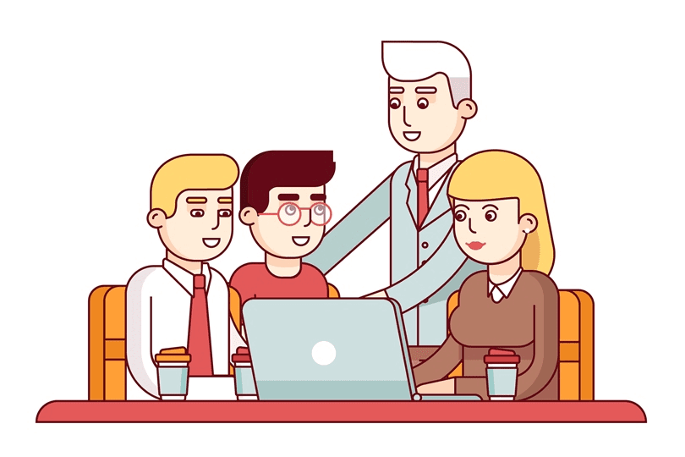
Disciplinas del comportamiento organizacional
Sociología
Los factores en los que se enfoca son: liderazgo, poder, comunicación y conflictos.

Slide 30

Disciplinas del comportamiento organizacional
Psicología Social
La psicología social se enfoca en la influencia recíproca de las personas. Se ve guiada por la medición, comprensión y cambio de actitudes, así como fomento de procesos y toma de decisiones grupales.

Slide 31

Disciplinas del comportamiento organizacional
Antropología
En este caso, el estudio enfoca su atención en las actividades que realiza el hombre. Permite comprender las actitudes, valores y conductas.

Slide 32

Disciplinas del comportamiento organizacional
Ciencias Políticas
Las ciencias políticas estudian el ambiente político en una organización y su principal interés es entender el comportamiento del individuo ante el poder, el conflicto y las relaciones de jerarquía.

Slide 33
Modelo del comportamiento organizacional
Dirección
Autoridad | Jefe de la organización
Líder | Guía de la organización
Enlace | Red de contactos entre organizaciones
Información
Monitor | Observa el comportamiento y lo evalúa
Difusor | Transmite e interpreta la información recibida a los individuos de la organización
Contacto | Transmite la información necesaria al exterior de la empresa

Slide 34
Referencias
Selección Textos Carles Ramió, Xavier Ballart. (1993). Teoría de la Organización: La evolución histórica del pensamiento organizativo. Los principales paradigmas teóricos. Colección Lecturas para las Administraciones Públicas.
Javier Uriz. (1994). La subjetividad de la Organización: El poder más allá de las estructuras. España. Siglo XXI Editores SA
Stephen P. Robbins y Mary Coulter. (2005). Administración. México. PEARSON Educación.

